Slide 1


拿索斯線上有聲書圖書館
Naxos Spoken Word Library
User Guide
使用指引
登入網址：http://www.naxosspokenwordlibrary.com/

Slide 2




有聲書目錄
「文學精選輯」 Anthologies / Collections
「藝術」 Arts
「偉人名人傳記」 Biographies
「商業」 Business
「兒童經典著作」 Children's Classics
「經典小說」 Classic Fiction
「小說」 Fiction
「史詩」 Great Epics and Tales
「歷史」 History
「少年經典著作」 Junior Classic Fiction
「少年歷史」 Junior History
「少年散文集」 Junior Non-Fiction
「語言」 Language
「文學」 Literature
「身心靈」 Mind Body Spirit
「音樂家/作曲家傳記」 Music Biographies
「音樂教育」 Music Education
「散文集」 Non-Fiction
「哲學」 Philosophy
「其他作家戲劇」 Plays-Others
「莎士比亞戲劇」 Plays-Shakespeare
「詩詞集」 Poetry
「廣播劇」 Radio Drama
「宗教」 Religion
「聖經文本」 Sacred Texts
「心靈自助」 Self Help
「體育」 Sports
「美酒入門書」 Wine Guide

Slide 3
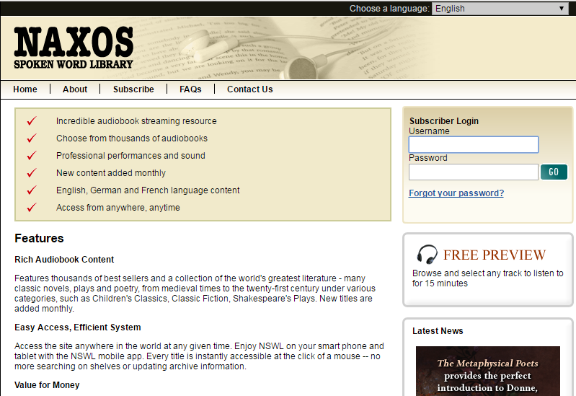
登入
concert
naxos
★ 館內直接登入
★ 遠端登入依機構帳號/密碼

Slide 4
首頁
語言選擇
關鍵字檢索
精選有聲書
快速檢索
新上架/最近作品/朗讀者/作者/語言/出版社/書籤/應用程式/進階檢索
推薦作品
目錄選項 英文
語言作品列表
目錄選項 德文

Slide 5
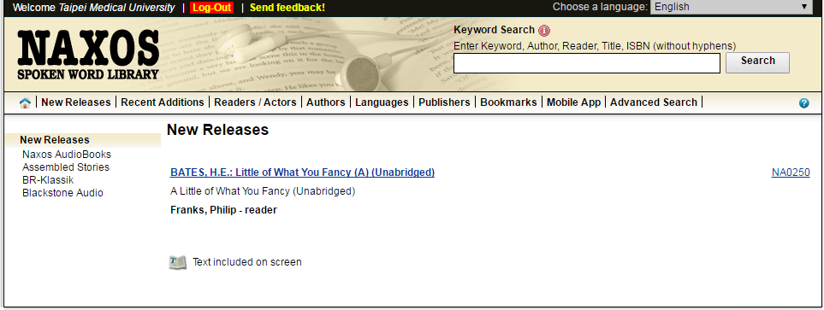
新上場有聲書
專輯名稱
專輯編號

Slide 6
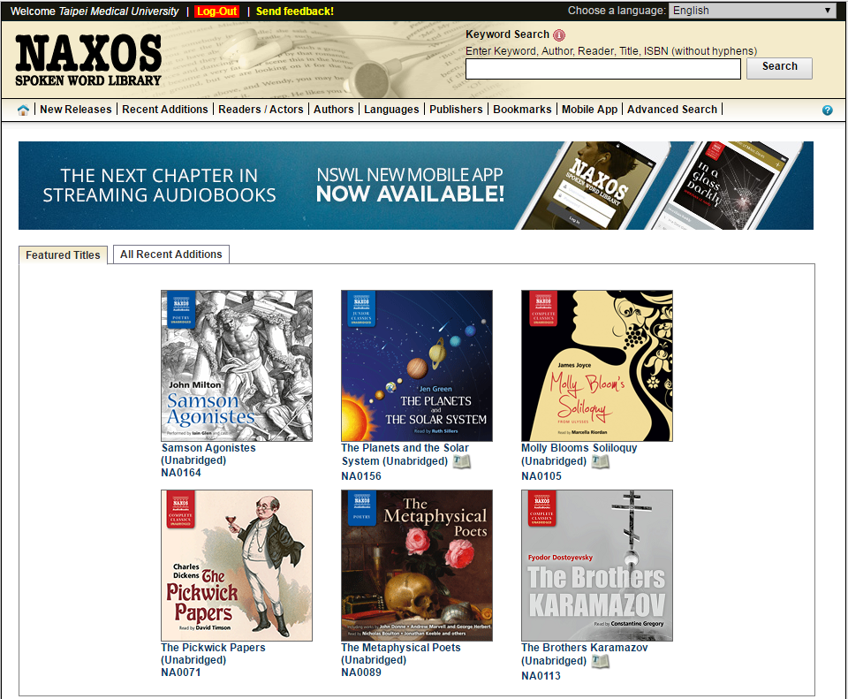
最新推介

Slide 7
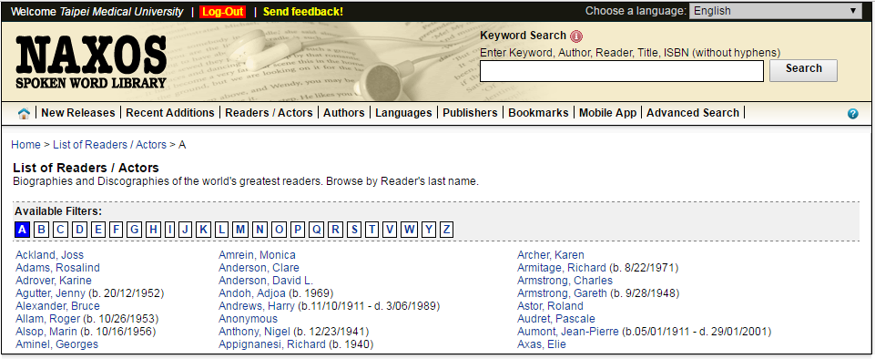
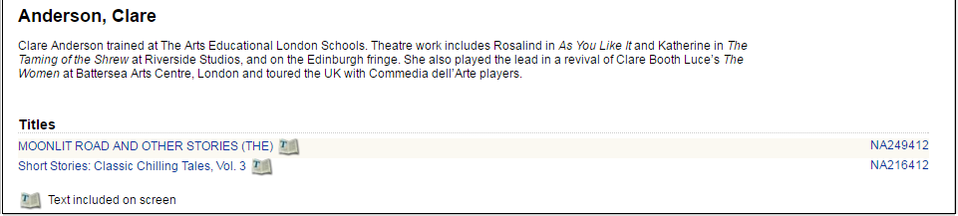
朗讀者…(1)
A-Z排序, 點選朗讀者進行播放
播放含內文

Slide 8
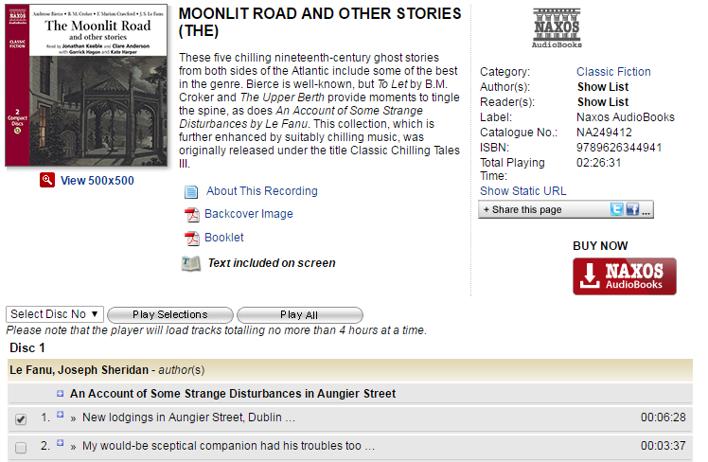
朗讀者…(2)播放
選擇播放之曲目

Slide 9
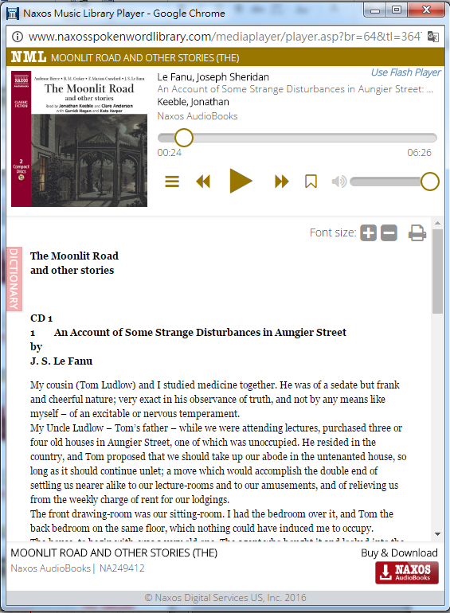
朗讀者…(3)播放
內文字型調整/列印
內文

Slide 10
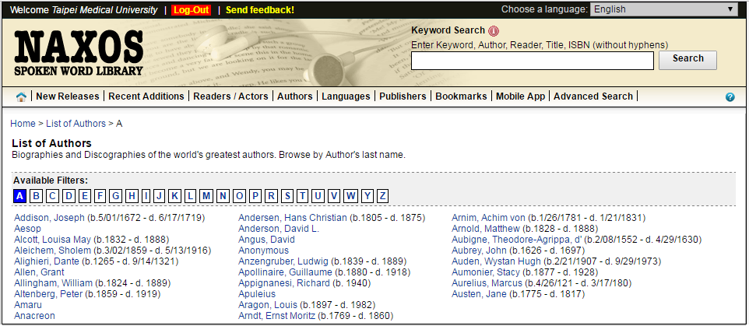
作者
A-Z排序, 點選作者進行播放

Slide 11
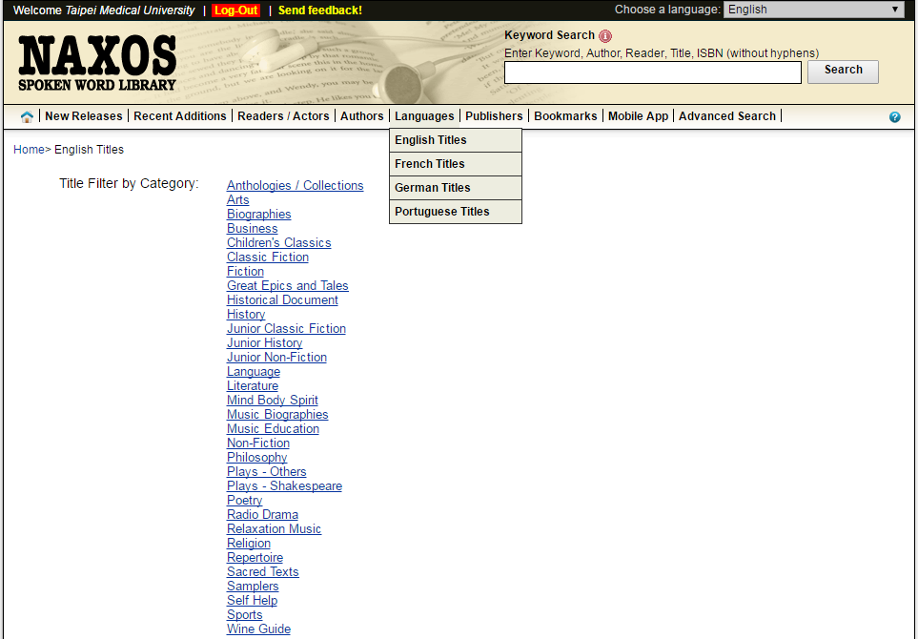
語言/類別
依語言/類別點選作品進行播放

Slide 12
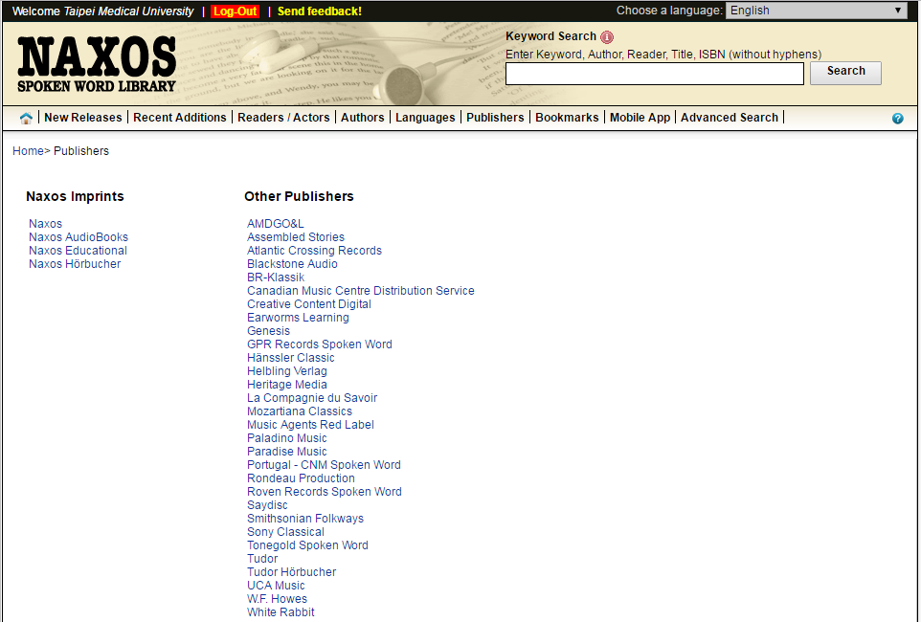
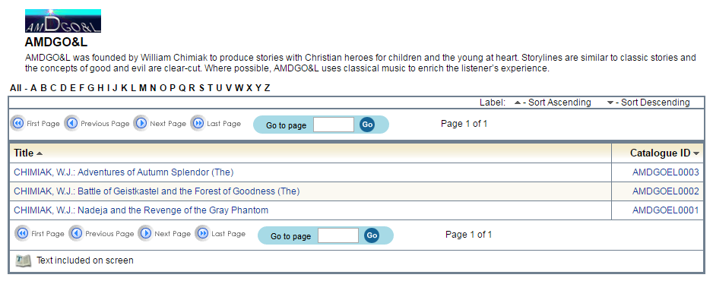
出版社
依出版社列表點選作品進行播放
依語言/類別點選作品進行播放

Slide 13
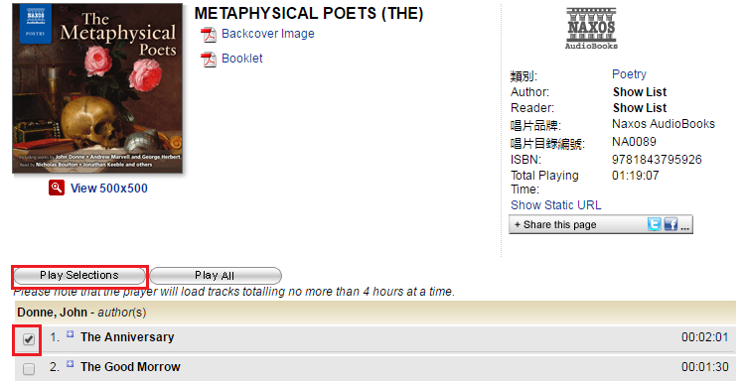
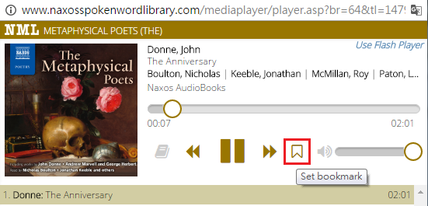
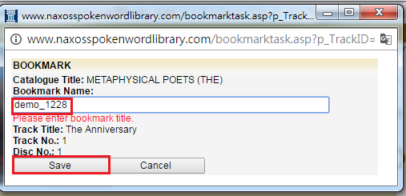
書籤…(1)
1.播放選擇之曲目
2.按「書籤」功能
3.編輯「書籤名稱」

Slide 14
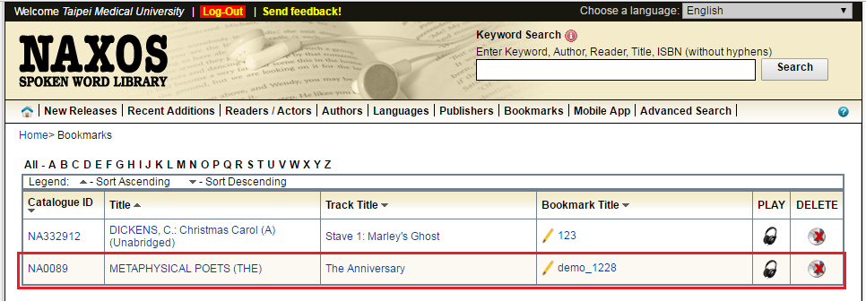
書籤…(2)
檢視「書籤」功能, 即可看見編輯之書籤

Slide 15
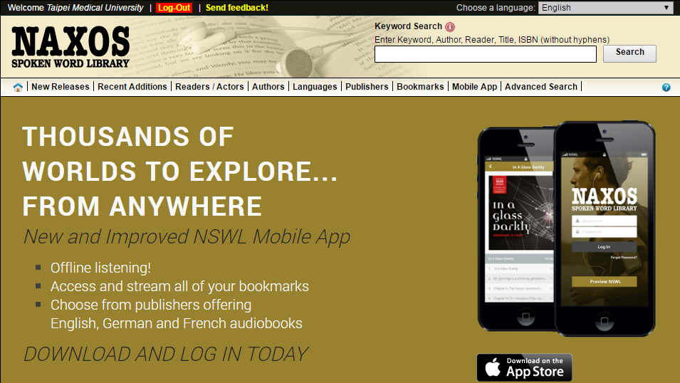
行動載具之應用程式…(1)
App Store: https://itunes.apple.com/us/app/nswl/id369626219?mt=8 (iOS only)

Slide 16
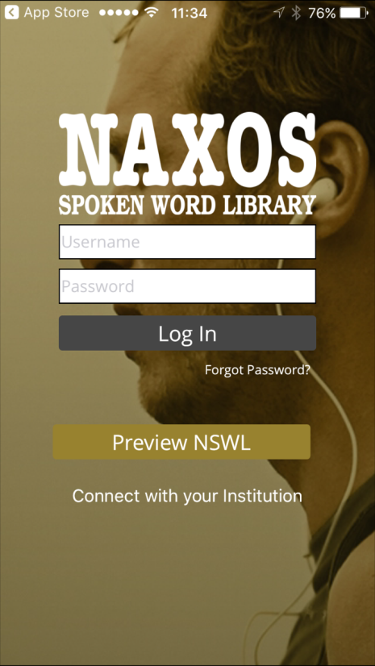
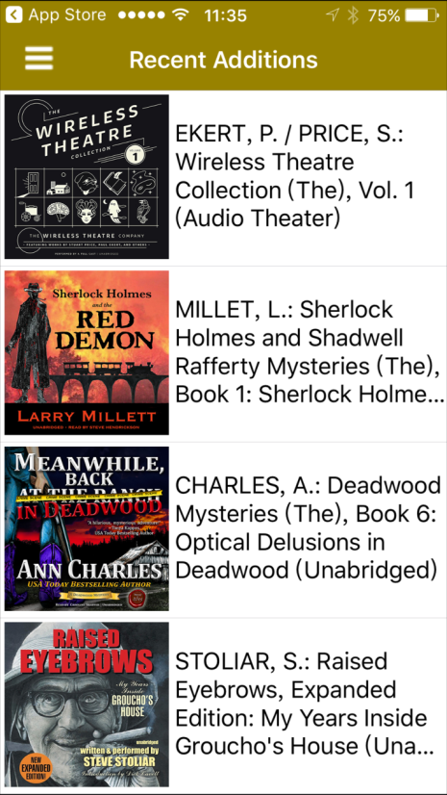
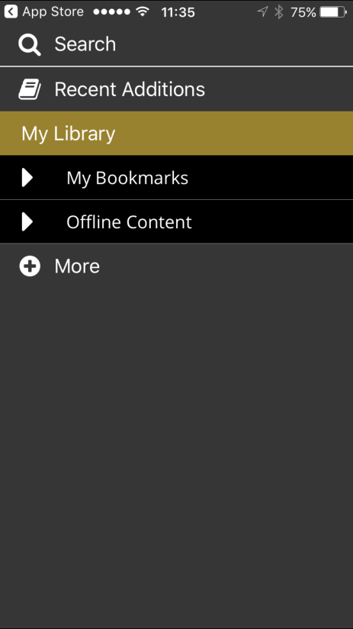
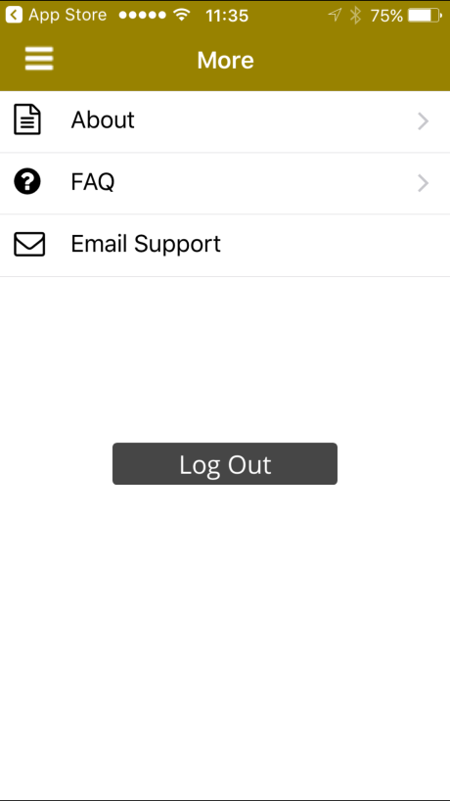
行動載具之應用程式…(2)
「功能鍵」
「登入」
「最新推介」
「各項功能」
「小幫手 & 登出」

Slide 17
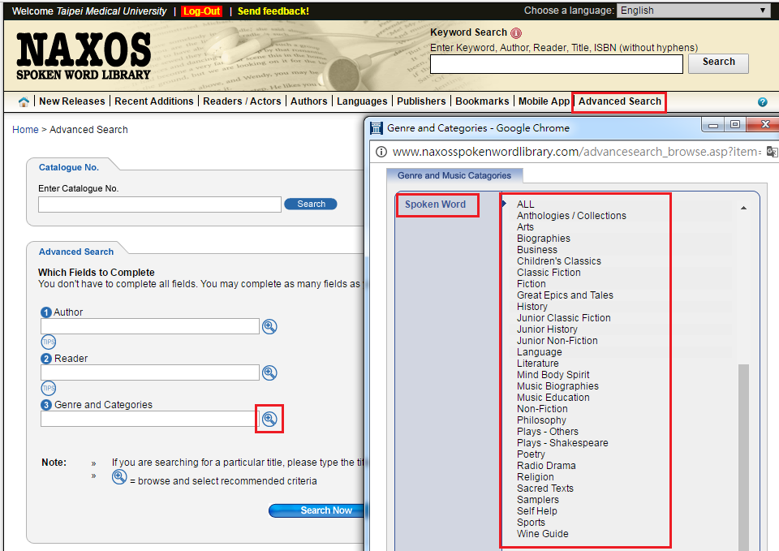
進階檢索
點開放大鏡可以A~Z點選作者及其作品
點開放大鏡可以A~Z點選朗讀者及其作品
點開放大鏡可以A~Z點選分類及作品

Slide 18
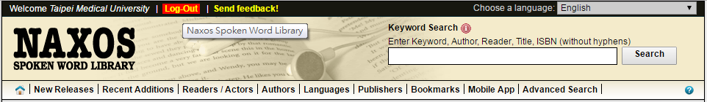
登出
賞聆完畢請記得「登出」，讓多一位讀者能接續賞聆!

Slide 19

拿索斯線上有聲書圖書館
如使用上有疑問，歡迎您與我們聯絡
九如江記圖書有限公司
TEL: 02-26087581
FAX: 02-26087583
MAIL: groscctw@gmail.com
URL: http://www.chiuru.com.tw

